Slide 1
KiK-Seminarer 2020
Kine E. B. Haugmåne
16.04.2020
Foto: Susanne Forsland

Slide 2
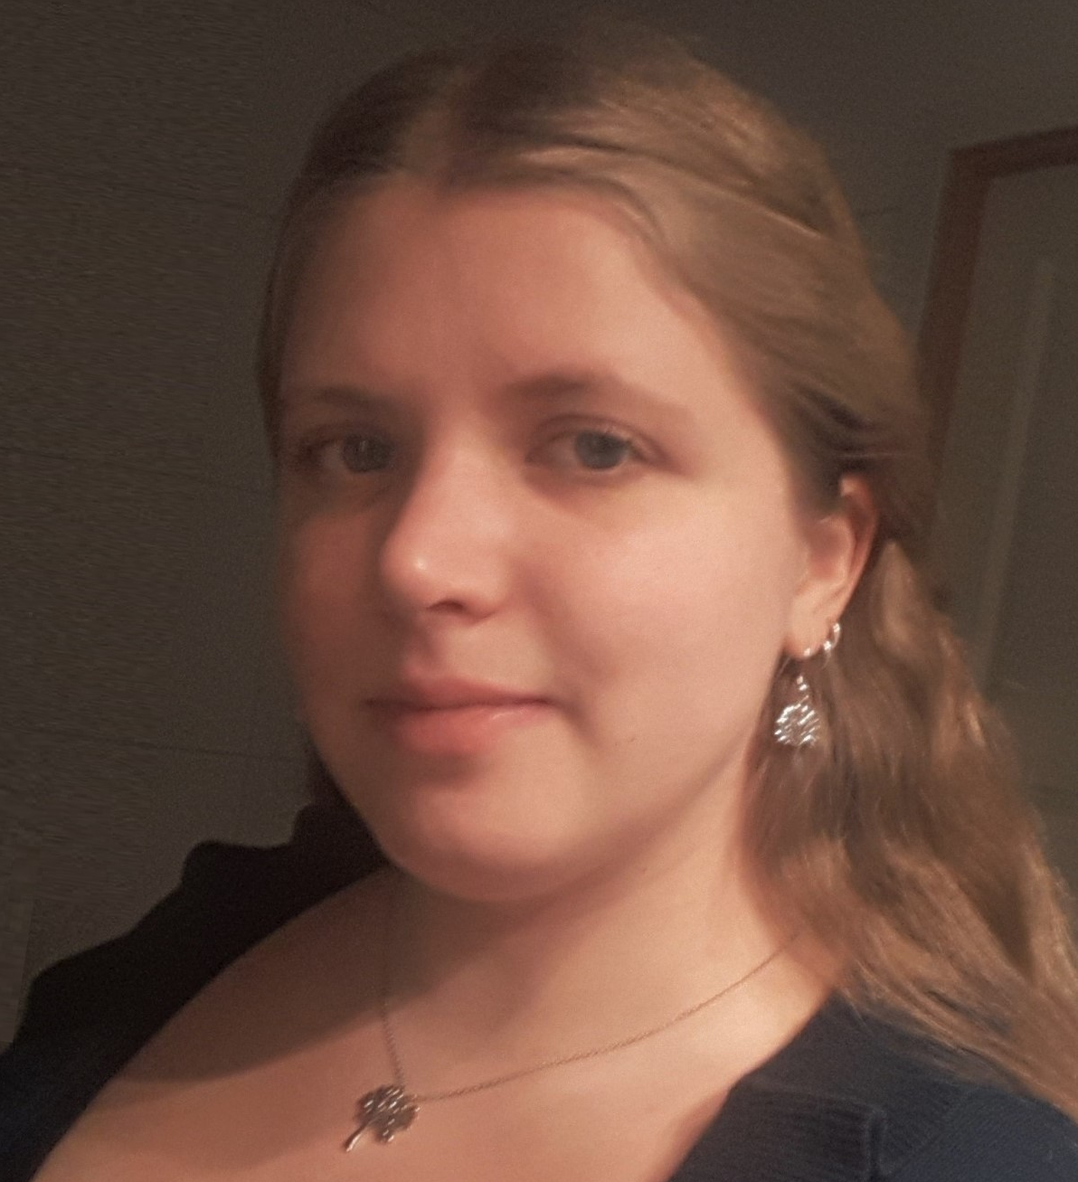
Introduksjoner
Kine Haugmåne
Simen Knutssøn
Utdannet gjenstandskonservator
Erfaring med formidling og museumsarbeid
Har KiK som hovedfokus
Utdannet innen kulturminnevern
Erfaring med politisk arbeid
Jobber hovedsakelig opp mot museene i fylket

Slide 3
Planen for i dag
Kine Haugmåne
Praktisk info
Seminar serien
Simen Knutssøn
Kulturminneplaner
Planens nytteverdi
Kine Haugmåne
Status i Nordland
Hvordan vi kan bidra

Slide 4
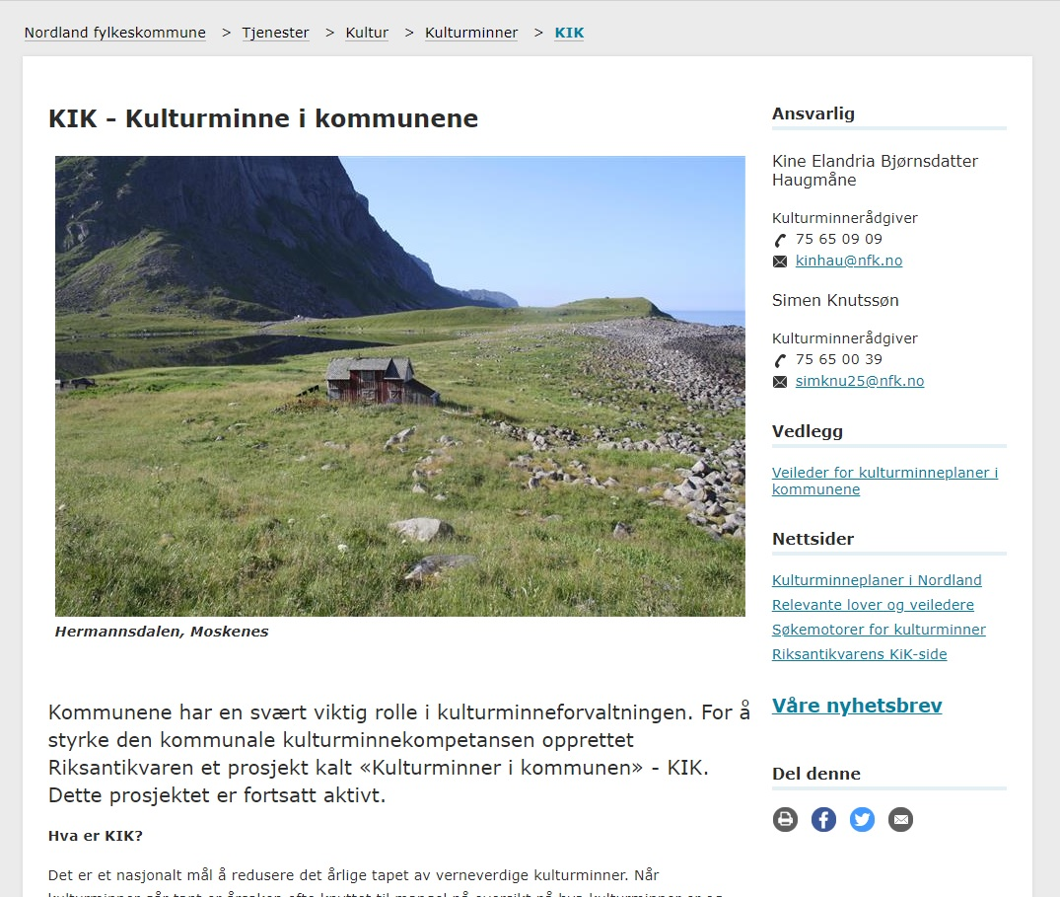
Praktisk info
Seminarene
Lyd og bilde
Chatten
Presentasjonene
Opplasting på nett
Nettsider KiK Nordland
https://www.nfk.no/tjenester/kultur/kulturminner/kik/

Slide 5
Seminarplan
Nr | Dato | Tema | Presenteres av
1 | 16.april | Introduksjon, praktisk info og status i dag Planens nytteverdi | Kine Haugmåne Simen Knutssøn
2 | 23.april | Riksantikvarens prioriteringer | Sissel Carlstrøm
3 | 30.april | Planen som redskap i kommunalt planarbeid Kunnskapsgrunnlaget og hvor det kan innhentes Handlingsdelen, medvirkning og gjennomføring | Geir Davidsen Kine Haugmåne Simen Knutssøn
4 | 7.mai | Sametingets prioriteringer | Elin Rose Myrvoll
5 | 14.mai | Erfaringer fra planarbeidet | Kommuner fra Nordland
6 | 21.mai | Kulturminneplan på høring | Kine Haugmåne Simen Knutssøn
7 | 28.mai | Veien videre | Kine Haugmåne Simen Knutssøn

Slide 6
Hvorfor ha en kulturminneplan?

Slide 7
Hvordan står det til i Nordland?

Slide 8
Kulturminneplaner i Nordland

Slide 9
Felles utfordringer
Mangel på kompetanse
Ressursmangel selv med tilskudd
Mangel på oppfølging
Sårbar prosess

Slide 10
Behov
Tiltak
Sterkere fokus
Mer veiledning
Tettere oppfølging
Ansatt dedikert prosjektansvarlig
(0,5 årsverk)

Slide 11
Hvordan kan vi bidra?
Individuelt
Felles
Oppfølging
Veiledning
Rådgivning
Seminarer
Kompetanseutveksling
Ressursdatabaser
Kursing

